Slide 1


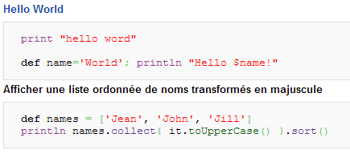
Gradle permet d'écrire des tâches de constructions dans un fichier de construction en utilisant le langage Groovy
Il est possible d'importer des tâches standards qui permettent de construire des programmes utilisant un ou plusieurs langages (Java, Groovy, etc.) ou qui permettent d’exécuter des activités d’ingénierie logicielle telles qu'exécuter les tests unitaires, assurer la qualité du code(sonarQube, CheckStyle), etc.
http://www.gradle.org/
http://www.gradle.org/docs/current/userguide/userguide_single.html
Groovy est le nom d'un langage de programmation orienté objet destiné à la plate-forme Java. Il constitue une alternative au langage Java pour cette plate-forme et est inspiré de Python, Ruby

Slide 2
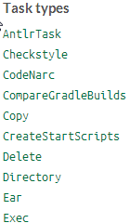
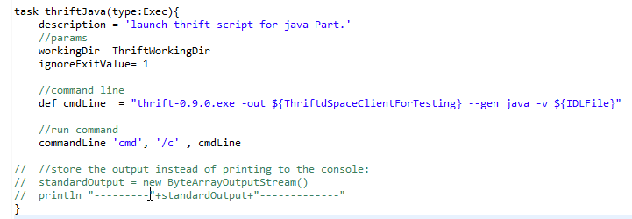
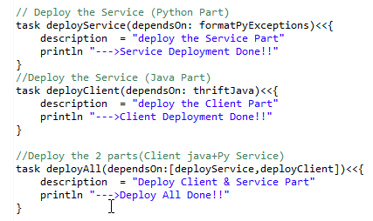
utilisation de gradle dans notre cas :
Tache de type exécutable : http://www.gradle.org/docs/current/dsl/org.gradle.api.tasks.Exec.html
Peut hériter de toutes les « Task types » natifs
Gradle permet de créer des taches :
Exemple : lancer un exécutable
Propriété héritée du type exec
Variable définie en global dans le script
Ligne de commande à exécuter
Exécution de la commande
Les taches peuvent dépendre d’autre :
deployService dépend de formatPyexceptions
cad formatPyexceptions est avant deployService
On peut donc enchainer les tâches ou lancer une tache seule

Slide 3
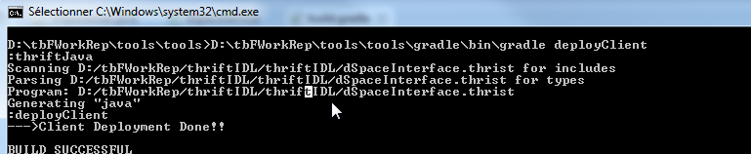
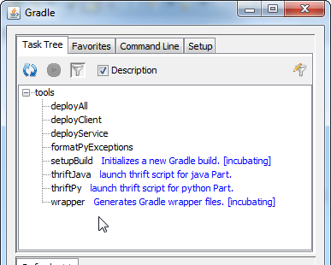
Exécution des taches :
En Ligne de commande:
Via la gui:
La gui se lance en ligne de commande : « gradle --gui »

Slide 4
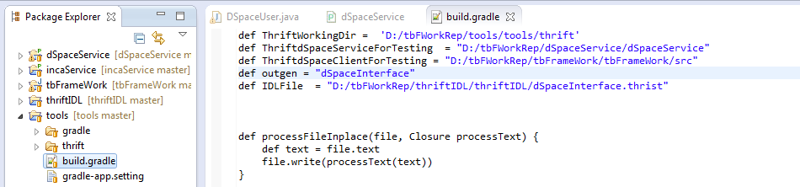
Création des taches :
Toutes les taches sont écrites dans un fichier build.gradle . Son emplacement est généralement à la racine d’un projet pour pouvoir travailler avec des chemins en relatif , mais rien n’empêche de le positionner ailleurs.
------------------------------------------------------------------------------------
Dans tous les cas il faut lancer la commande gradle dans le dossier du fichier build
Toutes les fonctionnalités de Groovy peuvent être utilisées pour créer une tache.

Slide 5
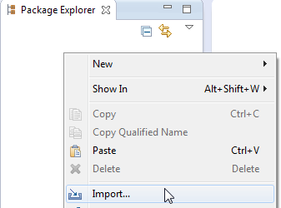
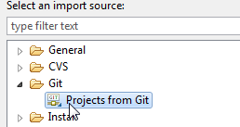
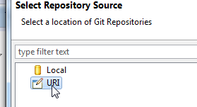
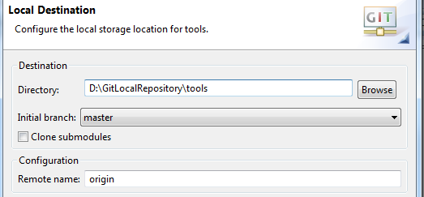
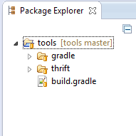
Installation :
Une version de gradle est dans le repository GIT : (contient également Thrift et le fichier build.gradle ) Q:\P_1TD\Repository\tools
Via eclipse (sous réserve que git soit installé … logiquement oui):
Click droit : « import »
Project from Git
Choisir URI
Indiquer le directory: Q:\P_1TD\Repository\tools
…. Et suivre les instructions
…
Ou via zip :
http://services.gradle.org/distributions/gradle-1.8-all.zip
Et récupérer ou construitre le fichier build.gradle

Slide 6
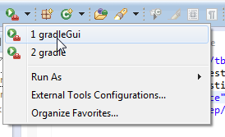
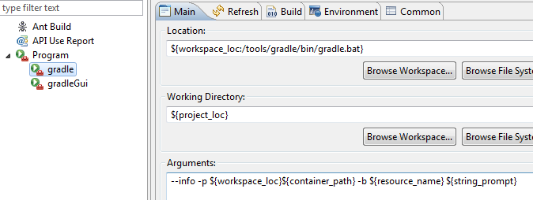
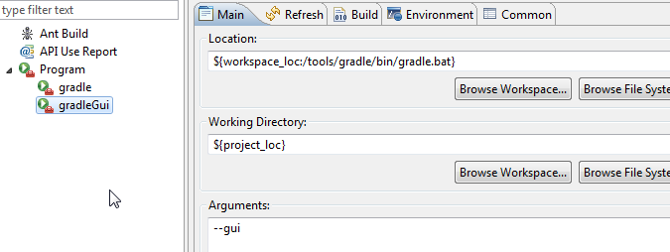
Intégration dans Eclipse :
Pour faciliter l’exécution , on peut configurer dans Eclipse , Gradle comme un « external Tool »
Gradle en ligne de commande
Gradle via la GUI
${project_loc} peut être remplacé par un chemin en dur si l’on connait l’endroit du fichier build.gradle

Slide 7
Contenu aujourd’hui du fichier build.gradle :
contient les outils pour générer le client et serveur Thrift de la partie Dspace
def ThriftWorkingDir = 'D:/tbFWorkRep/tools/tools/thrift'
def ThriftdSpaceServiceForTesting = "D:/tbFWorkRep/dSpaceService/dSpaceService"
def ThriftdSpaceClientForTesting = "D:/tbFWorkRep/tbFrameWork/tbFrameWork/src"
def outgen = "dSpaceInterface"
def IDLFile = "D:/tbFWorkRep/thriftIDL/thriftIDL/dSpaceInterface.thrist"
def processFileInplace(file, Closure processText) {
…
}
task thriftPy(type:Exec){
…
}
task thriftJava(type:Exec){
…
}
task formatPyExceptions(dependsOn: thriftPy)<<{
…
}
//*************************************************
//the 3 main Deployment tasks
//*************************************************
// Deploy the Service (Python Part)
task deployService(dependsOn: formatPyExceptions)<<{
…
}
//Deploy the Service (Java Part)
task deployClient(dependsOn: thriftJava)<<{
…
}
//Deploy the 2 parts(Client java+Py Service)
task deployAll(dependsOn:[deployService,deployClient])<<{
…
}
Variables des configuration
Sert à formater les erreurs pythons générées par thrift
Génère Thrift coté serveur (en python)
Génère Thrift coté client (en java)
formate les erreurs pythons générées par thrift
Déploie le service coté serveur
Déploie le service coté client
Déploie le service coté client et serveur

